Slide 1
알고리즘 스터디 2주차

Slide 2

3,6,9게임!!

Slide 3
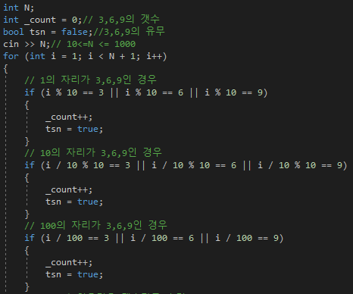
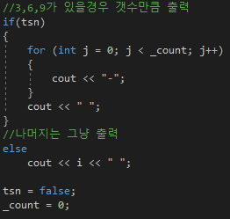
/ %를 잘 사용해보자

Slide 4
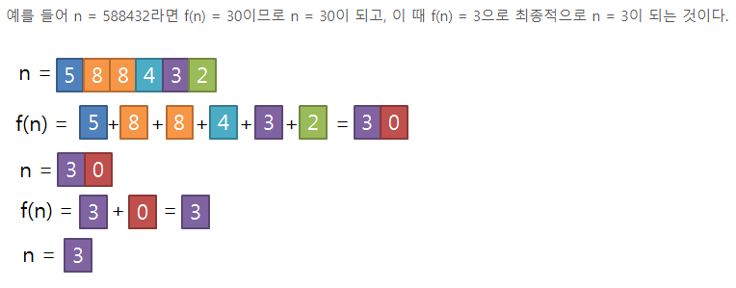
숫자 합 구하기

Slide 5
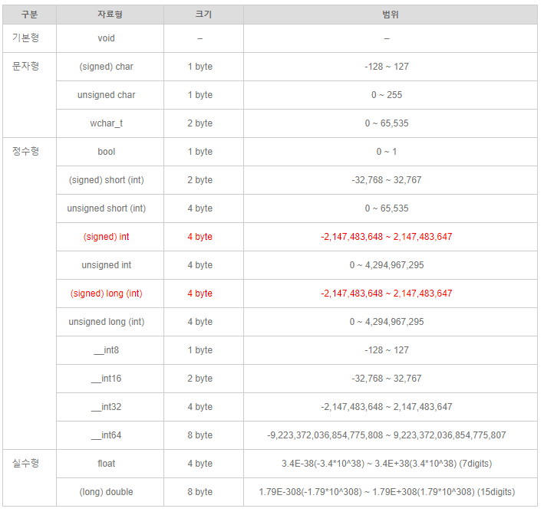
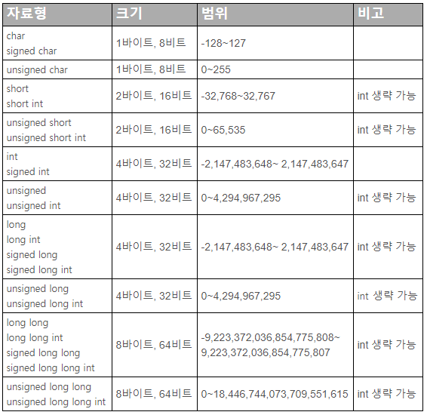
자료형

Slide 6
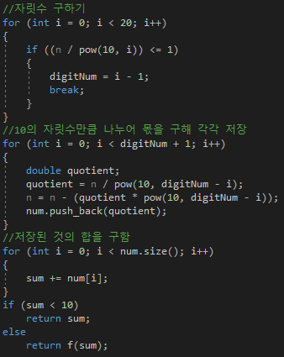
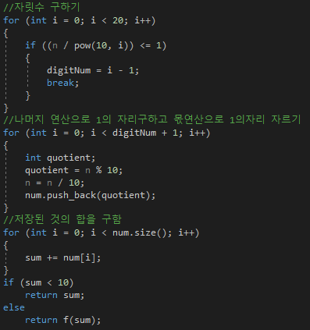

Slide 7
357 -> 0 -> 3254 -> 6875
하..

